Slide 1


LUỸ TRE
BÀI 8
BÀI 8
TIẾT 3
VIẾT

Slide 2




NGHE- VIẾT
LUỸ TRE
Nghe - viết.
Bài tập chính tả: uynh/ uych.
Bài tập lựa chọn.

Slide 3
Luỹ tre
Mỗi sớm mai thức dậy
Lũy tre xanh rì rào
Ngọn tre cong gọng vó
Kéo mặt trời lên cao.
Mặt trời xuống núi ngủ
Tre nâng vầng trăng lên
Sao, sao treo đầy cánh
Suốt đêm dài thắp sáng.
Những trưa đồng đầy nắng
Trâu nằm nhai bóng râm
Tre bần thần nhớ gió
Chợt về đầy tiếng chim.

Slide 4
Các từ dễ viết sai
rì rào
gọng vó
thắp sáng
nhai

Slide 5

VIẾT BÀI
Học sinh viết bài vào vở ô li

Slide 6


Chọn uynh hoặc uych thay cho ô vuông.
- Các bạn chạy h h trên sân bóng.
- Nhà trường tổ chức họp phụ h vào chủ nhật.
uynh
uych
uynh

Slide 7


Chọn a hoặc b
a) Chọn l hoặc n thay cho ô vuông
Những hạt mưa li ti
Dịu dàng và mềm mại
Gọi mùa xuân ở ại
Trên mắt chồi xanh on
(Theo Nguyễn Lâm Thắng)
l
n

Slide 8

b) Chọn iêt hoặc iêc thay cho ô vuông.
Bé đi dưới hàng cây
Chỉ thấy vòm lá b
Nhạc công vẫn mê say
Điệu bổng trầm tha th
(Theo Nguyễn Lâm Thắng)
iêc
iêt

Slide 9

LUỸ TRE
BÀI 8
BÀI 8
TIẾT 4
LUYỆN TỪ VÀ CÂU

Slide 10









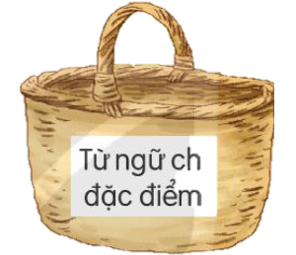
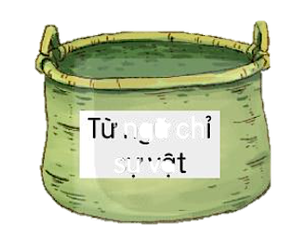
1. Xếp các từ ngữ dưới đây vào nhóm thích hợp:
Từ ngữ chỉ
sự vật
Từ ngữ chỉ
đặc điểm

Slide 11
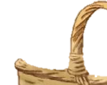
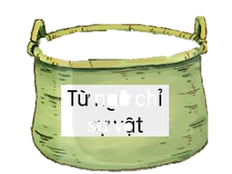
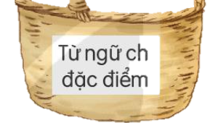
2. Ghép từ ngữ chỉ sự vật với từ ngữ chỉ đặc điểm ở bài 1 để tạo 3 câu.
Từ ngữ chỉ
sự vật
Từ ngữ chỉ
đặc điểm

Slide 12
2. Ghép từ ngữ chỉ sự vật với từ ngữ chỉ đặc điểm ở bài 1 để tạo 3 câu.
Từ ngữ chỉ
sự vật
Từ ngữ chỉ
đặc điểm
Notes:
Hướng dẫn chơi: HS chọn mỗi cột 1 từ, GV ấn vào các từ để từ bay xuống khung xanh → ghép thành câu.
Để các từ trở về vị trí cũ, GV ấn lại vào từ trong khung xanh.
Tương tự với các lượt khác.

Slide 13
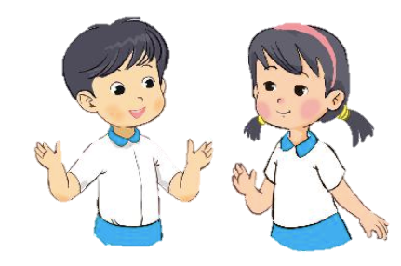
3. Hỏi – đáp về đặc điểm của các sư vật ngôi sao, dòng sông, nương lúa, bầu trời.
Bầu trời
thế nào?
Bầu trời
cao vời vợi.

